Slide 1
Machine Learning
Trainee 2024.1

Slide 2
Sumário
Modelos e Machine Learning
Modelos
Tipos de ML
Supervisionado
Não-supervisionado
Por reforço
Aplicações de ML
Aprendizado supervisionado
Problemas de regressão
Métodos de regressão linear
Métodos de regressão linear
Métodos de regressão não-linear
Problemas de classificação
Classificação
Métodos de classificação
3. Aprendizado não-supervisionado
3.1 Problemas de Clusterização
3.1.1 K-means
3.1.2 Hierarchical clustering
3.2 Problemas de Dimensionalidade
3.2.1 PCA
4. Características Gerais e Problemas Comuns
4.1 Características
4.2 Problemas
5. Métodos avançados
5.2. Redes Neurais
5.1. Ensembles
6. Temas em Tipos de Dados

Slide 3
1.
Modelos e Machine Learning

Slide 4
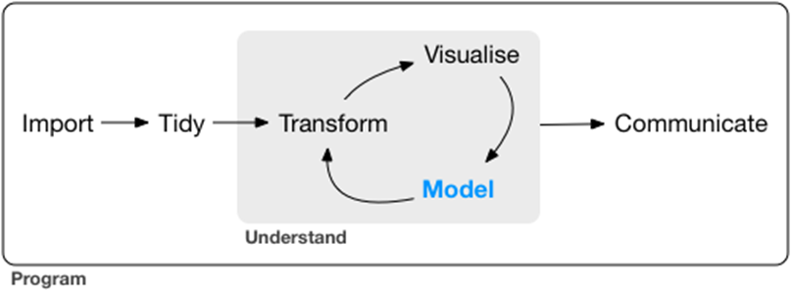
Recapitulando
Na aula passada:
O que é ciência de dados, e etapas de um projeto
Import, tidy, transform, e visualize
Hoje:

Slide 5
1.1 Modelos
Modelo:
Um conjunto de hipóteses sobre o mundo/processo, expressado com uma fórmula matemática
Acompanhado por método matemático e computacional de estimação desta fórmula

Slide 6
1.1 Modelos
“Como a variável Y é gerada?”:
Hipóteses:
“Depende do conjunto de variáveis X”
“Depende de X de acordo com a função f, e dos parâmetros b: Y = f(X; b)”
Note que o valor de b não é incluído nas hipóteses, é ele que queremos “descobrir”
Método de estimação:
Minimização de um ‘erro’ – e = Y ‘real’ - Y ‘estimado’
Existem outros métodos (ex: máxima verossimilhança)
Existem ferramentas computacionais para fazer tal estimação

Slide 7
1.1 Modelos
Hipóteses:
Como escolher o conjunto:
O que parece fazer mais sentido?
O que se adapta melhor aos dados disponíveis?
O que gera os ‘melhores’ resultados?
Nós escolhemos os modelos ‘prontos’:
O campo da Machine Learning é o campo de interesse

Slide 8
1.2. Machine Learning
O que é machine learning?
Ramo da ciência computacional
Permite inferir padrões nos dados
Baseado em algoritmos e propriedades estatísticas
MODELO ML
TREINAMENTO
Extraí padrões sobre a base de dados
AVALIAÇÃO
Usa os padrões para predizer os resultados

Slide 9



1.2. Tipos de ML
Os modelos de Machine Learning podem ser divididos em três categorias:
MODELO ML
SUPERVISIONADO
Task Driven
NÃO-SUPERVISIONADO
Data Driven
POR REFORÇO
Learn from mistakes

Slide 10
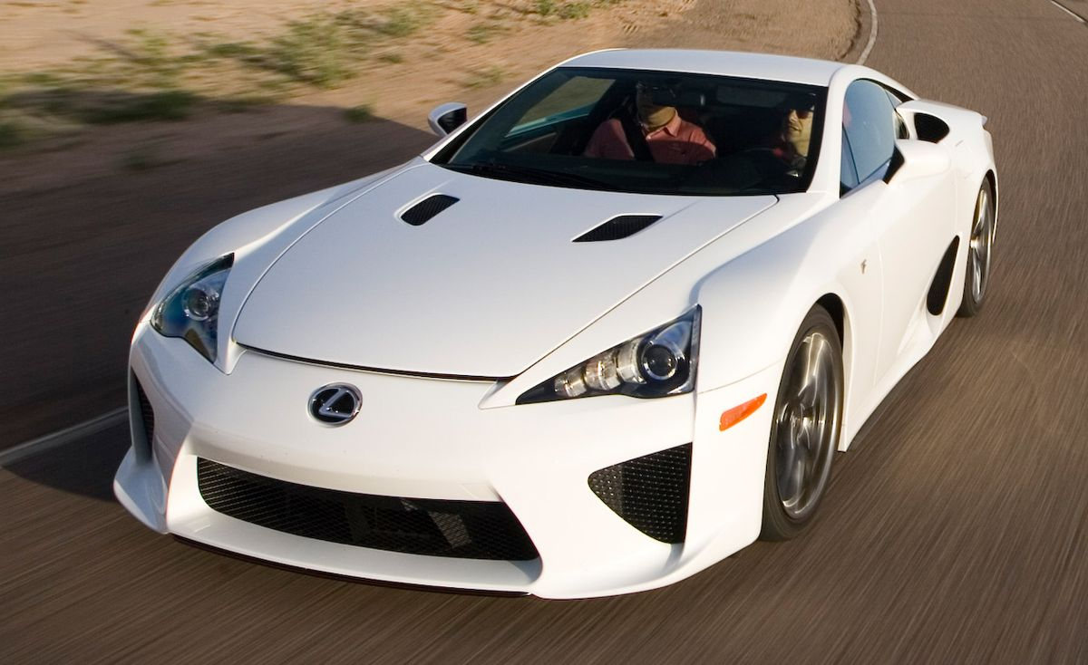
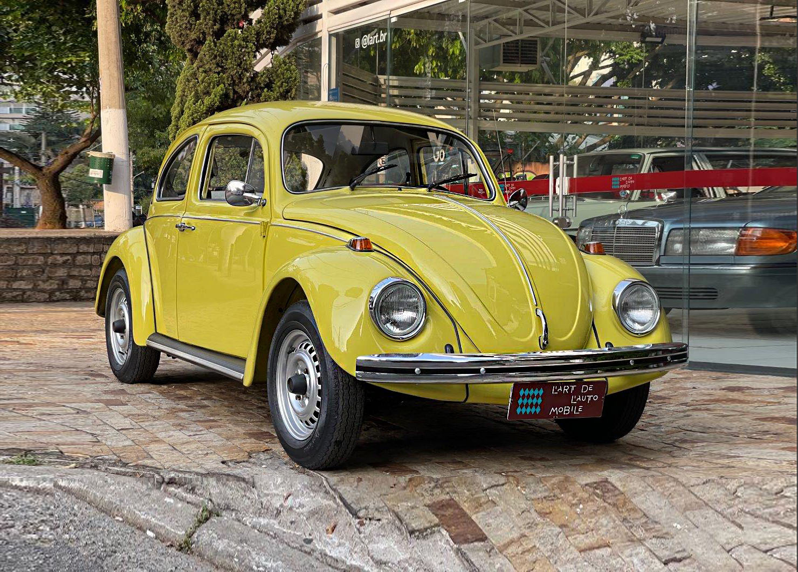
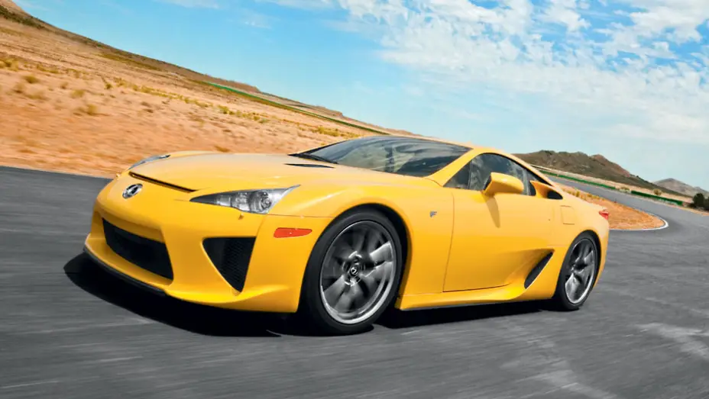
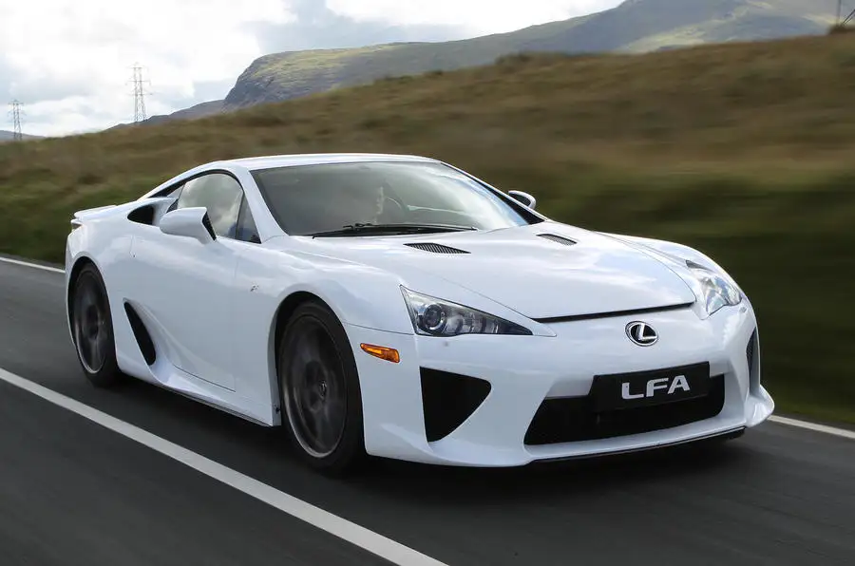
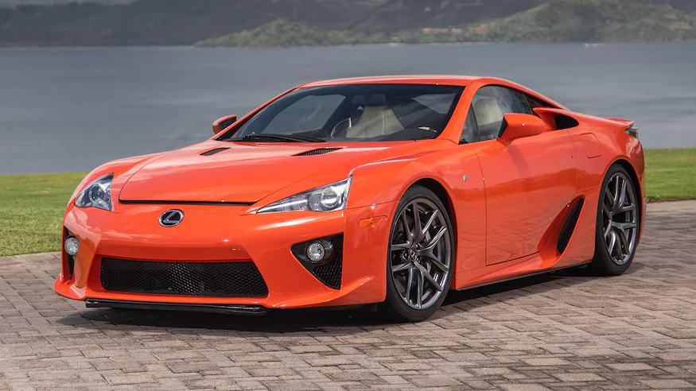
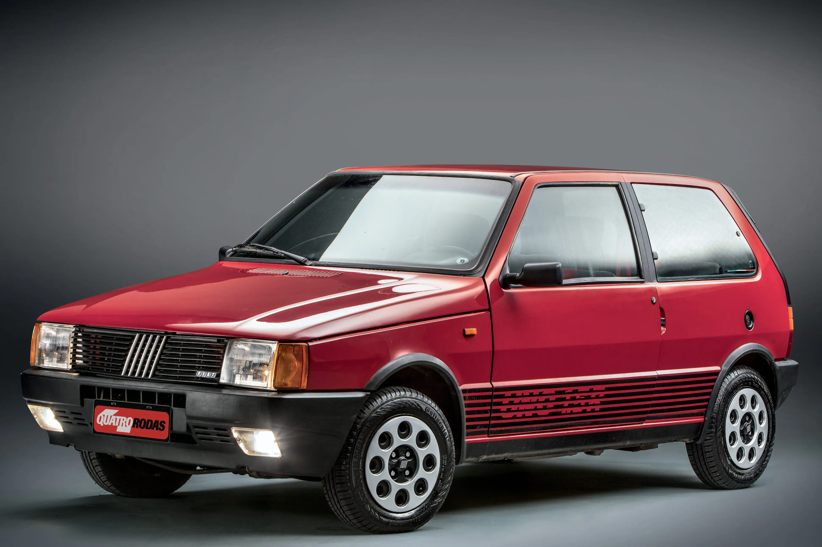
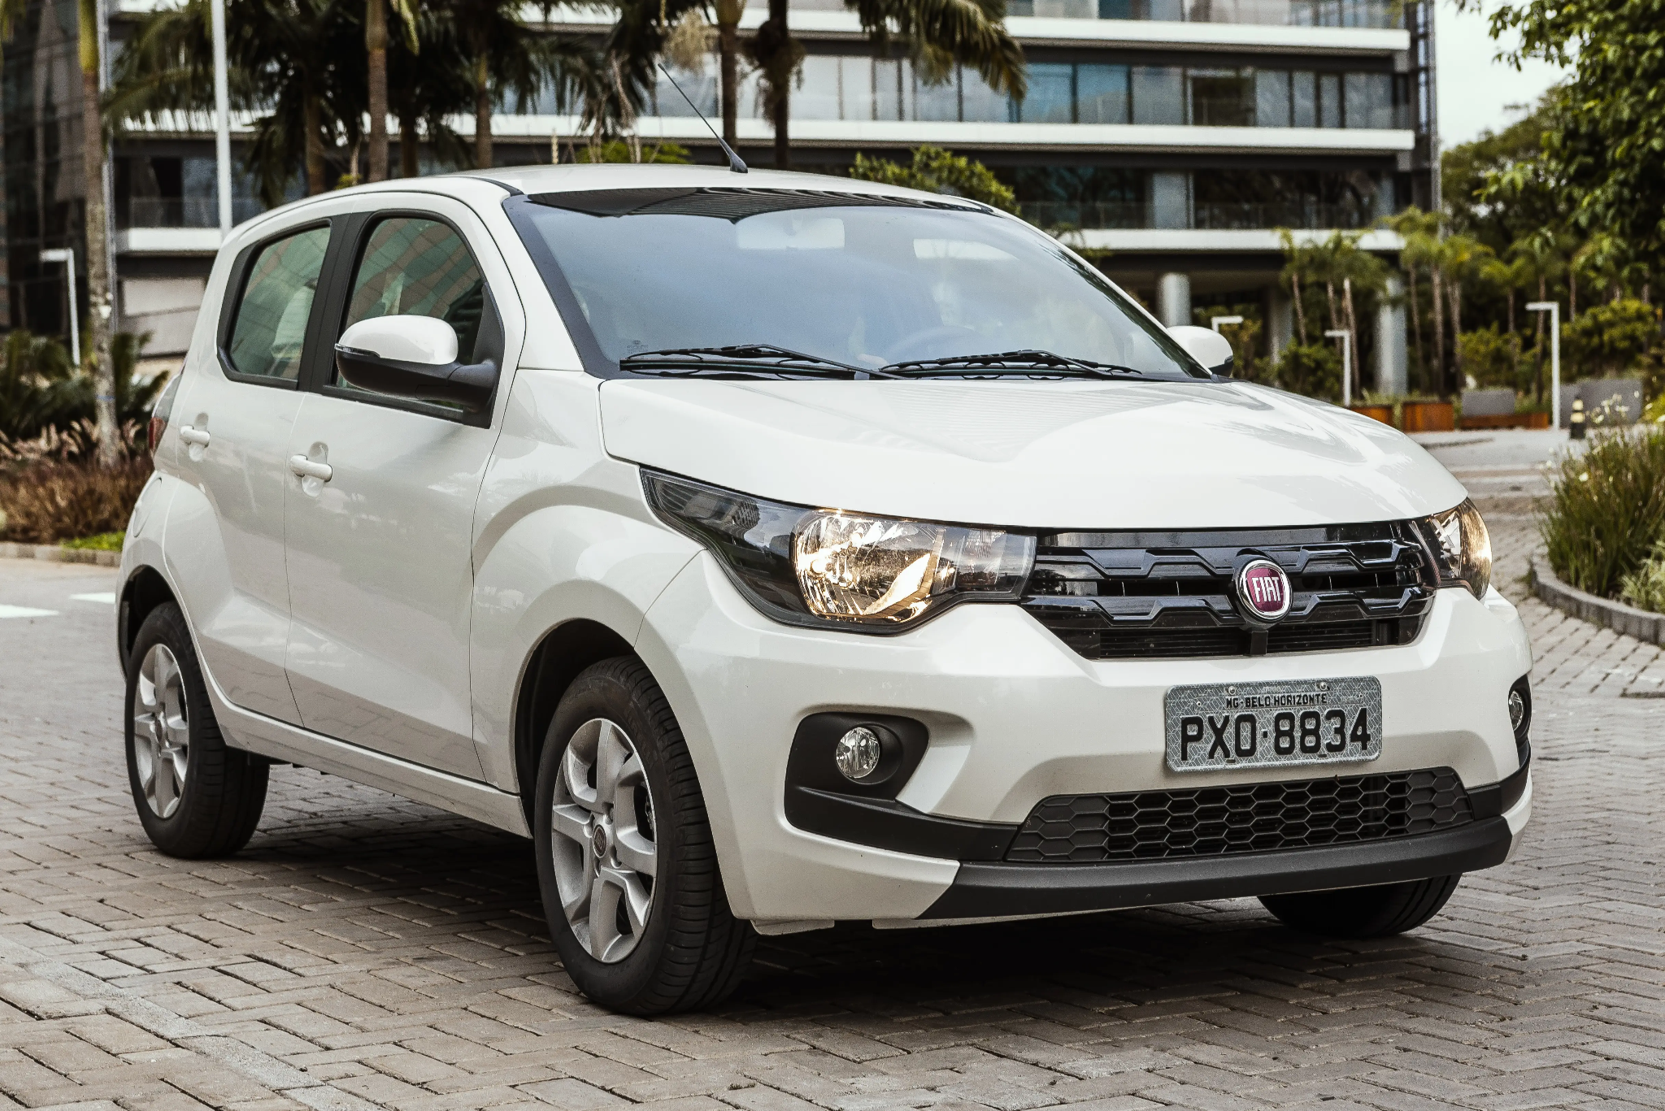
1.2. Tipos de ML
Aprendizagem Supervisionada:
INPUT
OUTPUT
?
Lexus LFA
Fusca
Lexus LFA
Prediction: Lexus LFA
Lexus LFA
Fiat Uno
Fiat Mobi

Slide 11
1.2. Tipos de ML
Aprendizagem Não-Supervisionada
INPUT
OUTPUT
Group 1
?
?
?
Group 2
Group 3
?
?
?

Slide 12
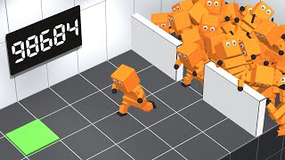
1.2. Tipos de ML
Aprendizagem Por Reforço

Slide 13



1.3. Aplicações de ML
Chat GPT
Modelo de rede neural
Carros TESLA
Imagens processadas por rede neural (RegNet)
Stable Diffusion
Rede neural para predizer noise (U-Net)

Slide 14
2.
Aprendizado supervisionado

Slide 15
2.1
Métodos de regressão

Slide 16
2.2.1. Regressão
Problemas de classificação: estudar a relação entre uma variável de interesse e outras variáveis relevantes

Slide 17
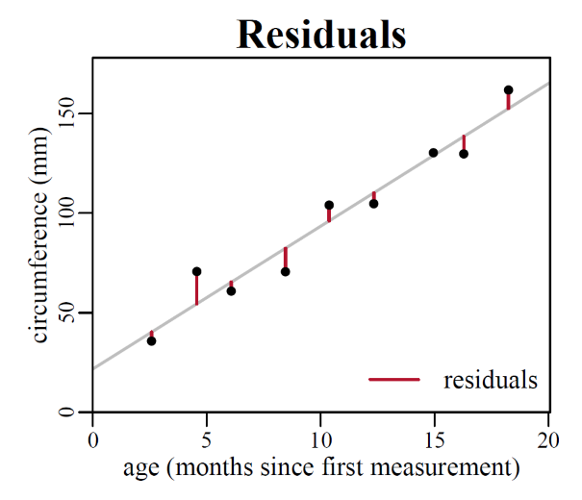
2.1.2 Regressão Linear
Regressão Linear
Hipótese: Y = a + bx + cz + …
Estimação: minimização (do quadrado do) erro
min Σ(y - a - bx)²
Porque essa medida específica?
“Ajustar o modelo (uma reta) aos dados”
Características gerais:
Modelo mais simples, base para outros
Exige menos “intervenção”
Menos poder em padrões complexos

Slide 18
Conceitos - Medidas e Dummies
Medidas de performance:
R²: Fração da variação de Y, explicada por X
R² = Σ(Y’ - E[Y]) / (Y - E[Y])
R² ajustado: punir modelos com muitas variáveis
MSE (k=2), MAB (k=1), MQE (k=4)
Σ (|Y’ - Y|)^k
MAPE
Σ (|Y’ - Y|)/Y
Inclusão de variáveis categóricas:
Dummies
x = 1 em um caso, 0 caso contrário
Exemplo – gênero:
x = 1 caso mulher, 0 caso homem
Exemplo – raça:
x1 = 1 caso branca, 0 caso contrário
x2 = 1 caso negra, 0 caso contrário,
…

Slide 19
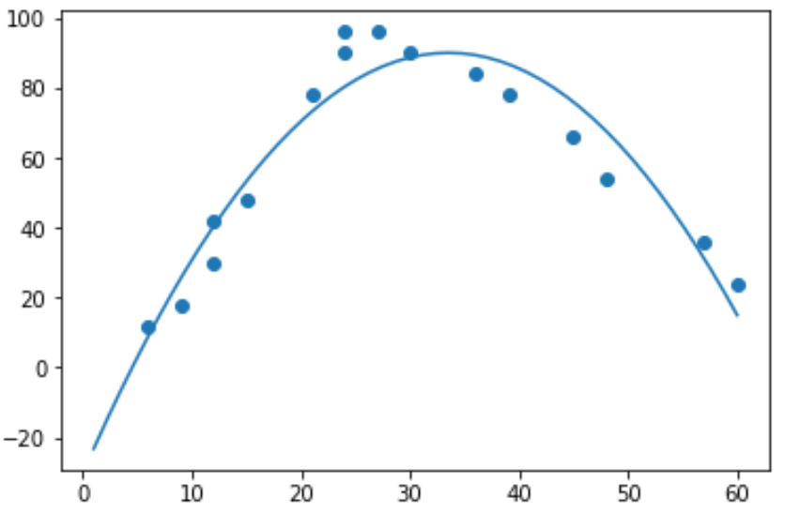
2.1.3 Regressão Não-Linear
Problemas de regressão reais geralmente não são lineares
Regressão linear com não-linearidades
Hipótese: Y = a + bx + cx²
Exemplo: salário ~ idade
Características gerais:
Herda a simplicidade, mas captura não linearidades “previsíveis”
Mais interferência: “x² ou log x?”

Slide 20
Conceitos - Hiperparâmetros
Hiperparâmetros:
Os parâmetros do modelo que são definidos pelo pesquisador, estão no conjunto de hipóteses.
Exemplo: “x² ou log x ?”
Como escolher? Da mesma forma que escolhemos a “família de modelos”

Slide 21
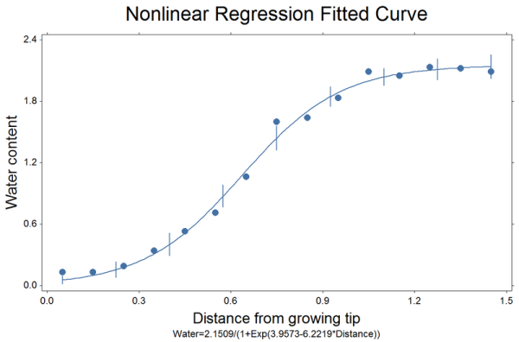
2.1.3 Regressão Não-Linear
Regressão (com função) não-linear
Hipótese: Y = f(x, z, …; a, b, c, …)
Exemplo: f(x) = log(a + bx)
Exemplo: f(x) = a + b^x
Características gerais:
Cada vez mais complexo…
Segue sendo base de modelos (rede neural)
Mais interferência: “qual f?”

Slide 22
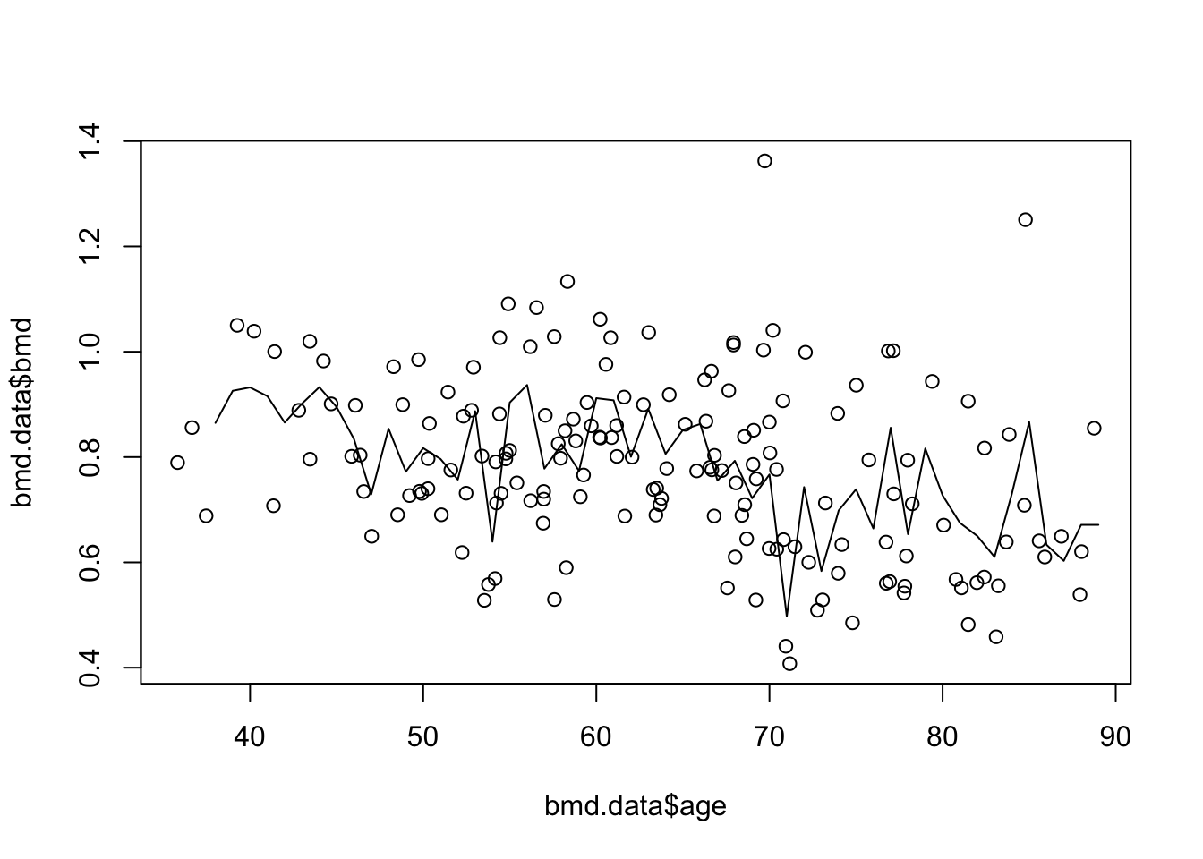
Conceitos - Under e Over fitting
Underfitting:
Modelo simples demais para captar o padrão dos dados
Overfitting:
Modelo complexo demais, “decora” apenas o dado a que foi exposto

Slide 23



Conceitos - Under e Over fitting
não estudou
não aprendeu
Underfitting
Foi pra GVJADA
só decorou
não aprendeu
Overfitting
Pegou DP
Decorou tudo

Slide 24
2.1.3 Regressão não-linear
Decision trees
Árvore de regressão:
➡ pureza: variância
➡ split: diminuição da variância
➡ predição: média da variável resposta
ROOT NODE
Yes
No
Decision node
Decision node
…
Leaf node
Decision node
Decision node
Decision node
Leaf node
Leaf node

Slide 25
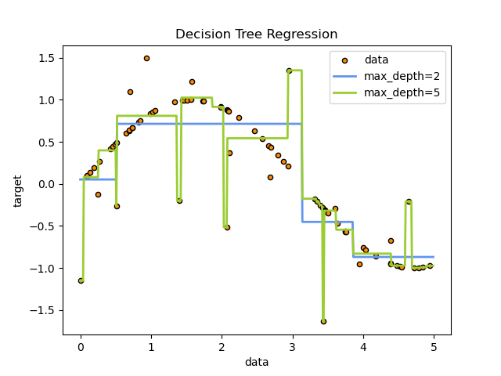
2.1.2 Regressão não-linear
Decision trees

Slide 26
2.1.3 Regressão não-linear
Decision trees
Hipótese: Y se comporta como um conjunto de blocos “if-else”.
Representação matemática?
Características gerais:
Estimação não-paramétrica (“menos-paramétrica”)
Ainda assim, simples. Podemos usar várias ao mesmo tempo
Hiperparâmetros:
Criterion
Max depth
Min samples split
Min samples leaf
Max features
Mais informações aqui

Slide 27
Conceitos - Estimação (Não)Paramétrica
Tipos de estimação:
”Fully parametric: we know everything about the DGP up to a finite vector of parameters”
“Not fully parametric: we want to estimate a finite vector of parameters when the distribution of the data is unknown”

Slide 28
Conceitos - Ensamble
Ensamble:
“Ensemble learning gives credence to the idea of the “wisdom of crowds,” which suggests that the decision-making of a larger group of people is typically better than that of an individual expert”
Tipos de ensamble principais: bagging, boosting.
Random forest é uma extensão de bagging especificamente para decision trees

Slide 29
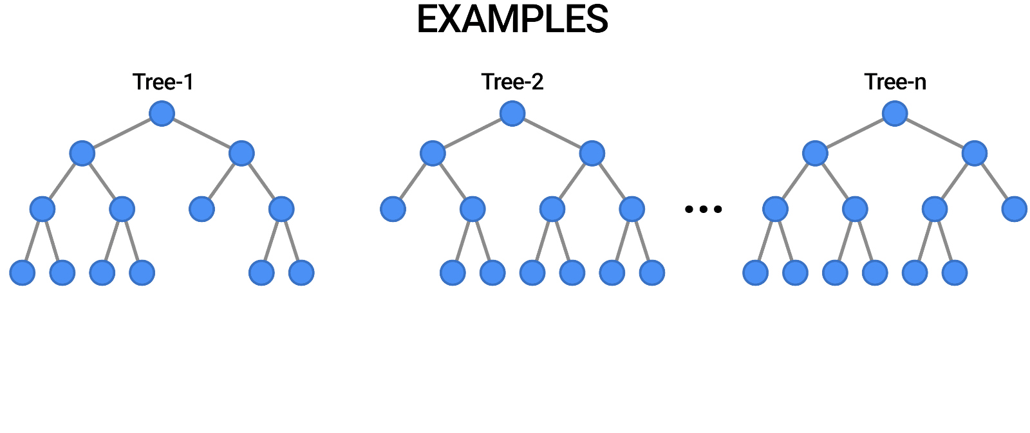
2.1.3 Regressão não-linear
Bagging e random forests

Slide 30
2.2
Métodos de classificação

Slide 31
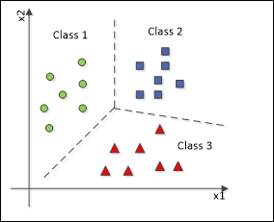

2.2.1. Classificação
Problemas de classificação: designar uma observação para uma ou mais categorias
Exemplo: detectar emails que são “spam”

Slide 32


Conceitos – Tipos de Erros
Tipos de erro de classificação:
vsf medico maluco
Você não está grávida!
Você está grávido!
ta cego porra??
ERRO TIPO I
ERRO TIPO II

Slide 33
Conceitos – Tipos de Erros
Tipos de erro de classificação:
vsf medico maluco
Você não está grávida!
Você está grávido!
ta cego porra??
Falso positivo: classificou alguém não pertencente ao grupo
Falso negativo: classificou erroneamente alguém pertencente ao grupo

Slide 34
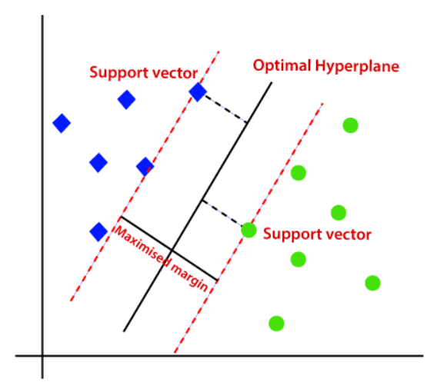
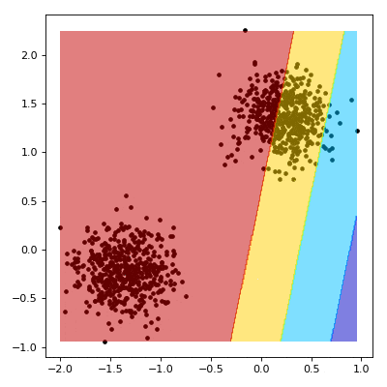
2.2.2 Métodos de Classificação
Support Vector Machine (SVM)

Slide 35
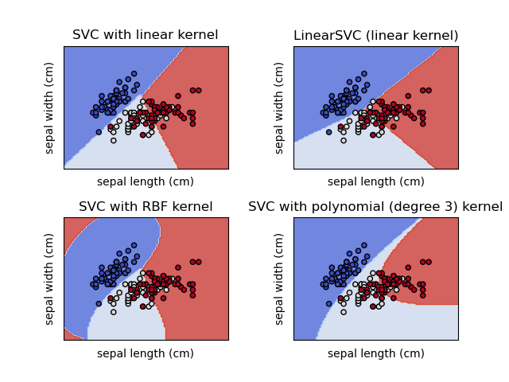
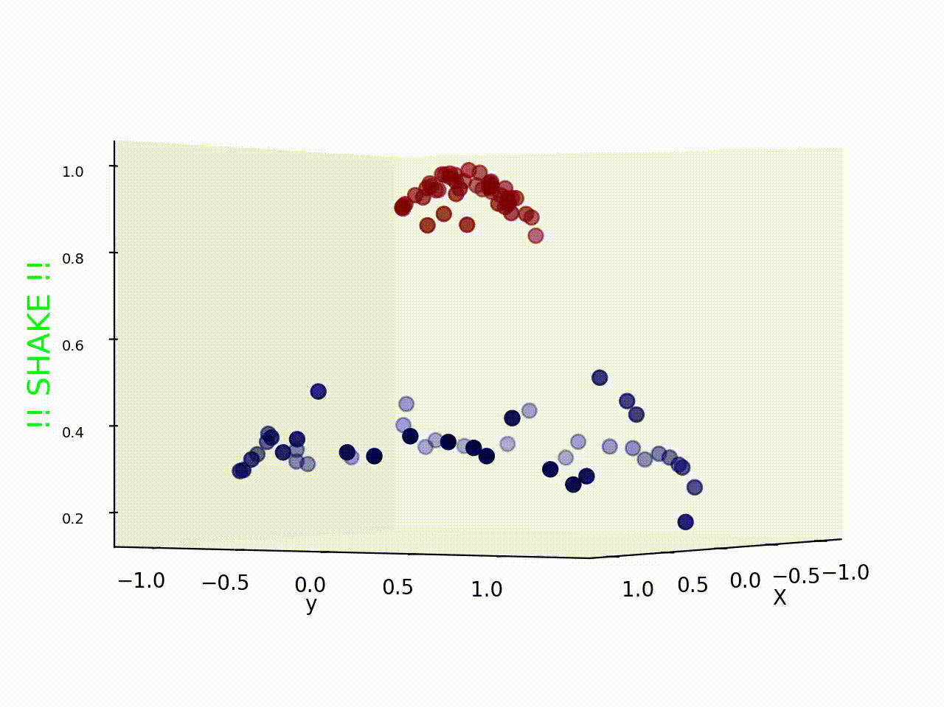
2.2.2 Métodos de Classificação
Kernel Support Vector Machine

Slide 36
2.2.2 Métodos de Classificação
Support Vector Machine (SVM)
Hipótese: baseada na ideia de encontrar um hiperplano de separação que melhor distingue entre as classes dos dados
Características gerais:
É eficaz mesmo em conjuntos de dados com muitas dimensões
É menos sensível a dados ruidosos, devido à sua capacidade de definir uma margem de separação mais ampla.
Tenta manter a maior distância possível entre os exemplos de diferentes classes.
Hiperparâmetros:
C (Regularização): controla a penalidade por classificações erradas
Kernel: determina o tipo de função usada para transformar os dados em um espaço de características de dimensão superior.
Mais informações aqui

Slide 37
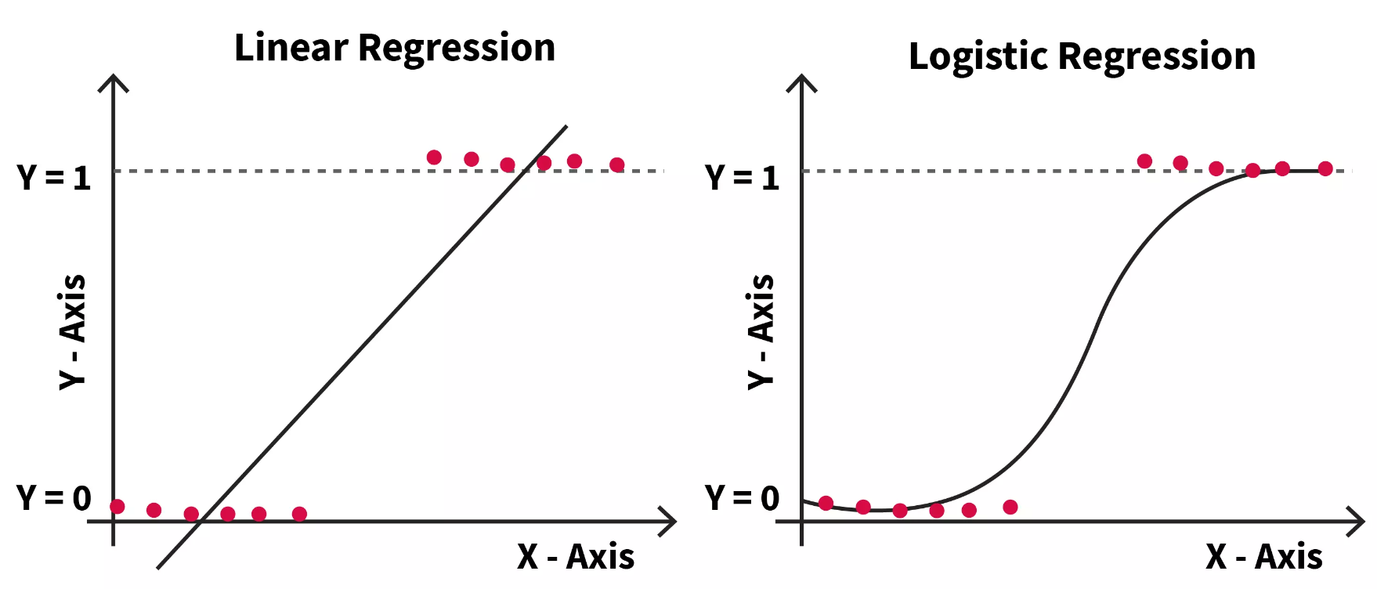
2.2.2 Métodos de Classificação
Regressão logística
Hipótese: regressão com função não linear, “binarizando” o resultado
Y predito seria a probabilidade do indivíduo ser do caso 1
Usamos uma função não linear que limita o Y entre 0 e 1

Slide 38
2.2.2 Métodos de Classificação
Decision trees
Aprovado no Trainee
Árvore de classificação:
➡ pureza: gini/entropia
➡ critério do split: diminuição do gini/entropia
➡ predição: classe majoritária
Yes
Veio nessa aula?
No
Presença > 60%
Vai assistir depois?
APROVADO!
BANIDO!
Presença > 60%
BANIDO!
APROVADO!
BANIDO!

Slide 39
Revisão
Regressão ou Classificação?
Nº | PROBLEMA | MÉTODO
PROBLEMA 1 | Precificação | REGRESSÃO
PROBLEMA 2 | Inadimplência | CLASSIFICAÇÃO
PROBLEMA 3 | Reconhecimento facial | CLASSIFICAÇÃO
PROBLEMA 4 | Nível de satisfação | DEPENDE
PROBLEMA 5 | Fluxo de mercado | REGRESSÃO

Slide 40
3.
Aprendizado Não Supervisionado

Slide 41
3.1
Problemas de Clustering

Slide 42
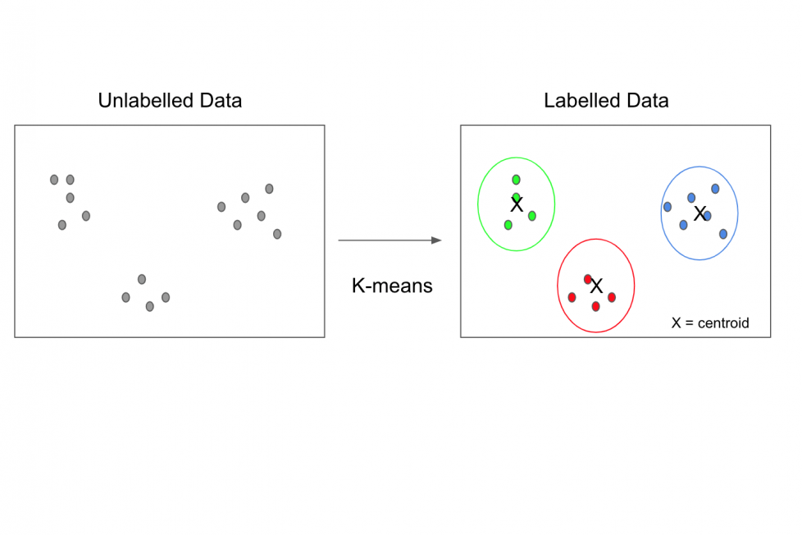
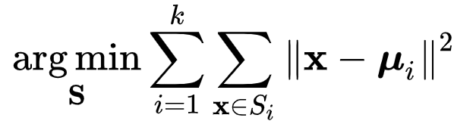
3.1.1 Cluster por partição (K-means)
Método para agrupar observações (parecidas intra-cluster, diferentes inter-clusters)
Escolhemos grupos Si (i = 1, 2, …, k), de modo que o quadrado da soma das distâncias entre os pontos de um grupo e seu centróide sejam mínimas
A escolha de k é arbitrária
A distância não precisa ser a euclidiana
O centróide não precisa ser a média

Slide 43
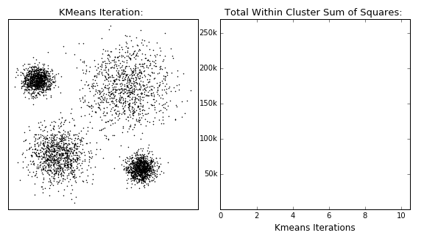
3.1.2 Cluster por partição (K-means)
Processo de iteração KMeans

Slide 44
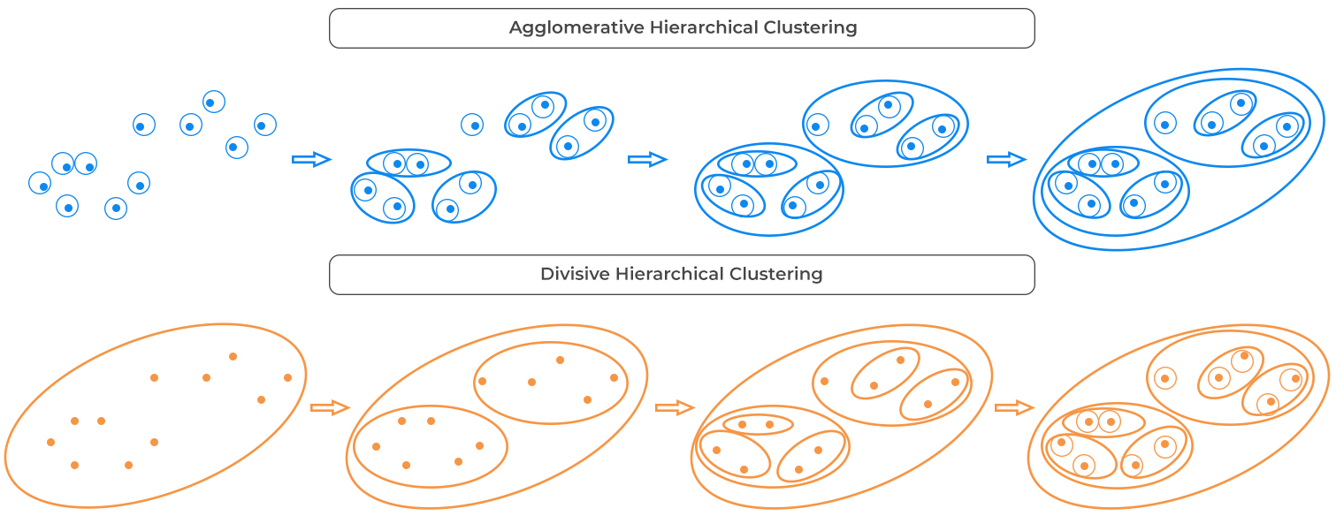
3.1.3 Cluster Hierárquico (AGNES e DIANA)
Hierarchical clustering:
Outros métodos: baseada em densidade ou em distribuição

Slide 45
3.1.3 Cluster
Hipótese: os exemplos de dados em um mesmo cluster devem ser mais similares entre si do que com os exemplos em outros clusters.
Características gerais:
objetivo principal é descobrir padrões intrínsecos nos dados, agrupando exemplos de dados semelhantes em clusters.
A qualidade dos resultados do clustering pode depender da inicialização dos centróides (no caso do K-Means)
Hiperparâmetros:
Número de Clusters (K): especifica o número de clusters que o algoritmo deve encontrar nos dados.
Critério de Parada: Número Máximo de Iterações e Convergência:
Mais informações aqui

Slide 46
3.2
Redução de Dimensionalidade

Slide 47
3.2 PCA
Método para comprimir informações de muitas variáveis. Diminuímos o número total de variáveis, perdendo o mínimo possível de informação no caminho
Passos (curiosidade):
Normalizar as variáveis x’ = (x - E[x])/SD(x)
Calcular a matriz de variância-covariância
Calcular os autovetores (componentes). Os associados à autovalores mais altos explicam maior parte da variância do conjunto de variáveis (principais)
A porcentagem é autovalor / soma dos autovalores
Escolher quantos componentes se quer, e juntá-los em uma matriz
Multiplicar a base original pela matriz dos componentes

Slide 48
4.
Características Gerais e Problemas Comuns

Slide 49
Características
Linearidade ou não-linearidade:
Fenômenos mais ou menos complexos
“Aproximação linear”
Variância do modelo:
A estimativa é função da amostra. Modelos mais eficientes variam menos conforme a amostra muda (são mais “confiáveis”)
Graus de liberdade:
Cada modelo tem uma quantidade diferente de parâmetros
Quanto mais parâmetros, maior o tamanho da amostra necessário

Slide 50
Características
Goodness of fit:
Modelos podem se ajustar melhor ou pior aos dados, em diferentes sentidos
Variância da amostra explicada pelo modelo (R², R² ajustado, etc.)
“Likelihood” do modelo ter gerado os dados (critérios AIC, BIC, etc.)
Poder de previsão (MSE, MAPE, RMSE, acurácia, matriz de confusão)
Distribuição das variáveis:
Modelos diferentes podem ser melhores para variáveis de distribuições específicas

Slide 51
Problemas
Multicolinearidade:
Inclusão variáveis muito similares. Inflam a variância do modelo (VIF)
Solução: checar (teórico e empiricamente) as relações das variáveis que se está adicionando, realizar um PCA
Falta de parcimônia:
Inclusão de complexidade / variáveis sem gerar benefício ao modelo
Solução: seleção de modelos usando critérios parcimoniosos

Slide 52
Problemas
Overfitting:
Modelo que funciona muito bem mas apenas para a base de treino
Parcimônia na seleção de modelos, e teste de poder preditivo (k-fold)
Outliers:
Pontos destoantes na amostra (erro de medida, amostra não representativa)
Identificação: método SD, de quantis, boxplot, histograma, entre outros
Solução: remover ou interpolar os pontos

Slide 53
5.
Métodos Avançados

Slide 54

5.1 Ensembles
Combinação de diversos modelos fracos, chamados de “base”
Criação de um modelo mais forte
Três formas de ensembles:
Bagging
Boosting
Stacking*

Slide 55
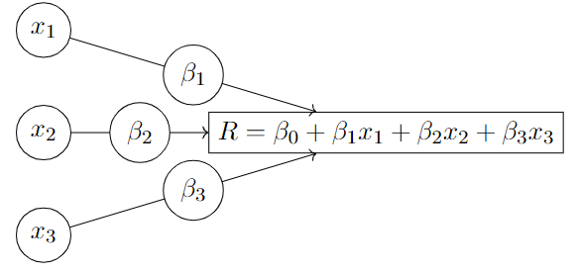
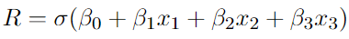
5.2 Neural Networks
Em termos ultra simplificados, redes neurais são compostas de regressões:
Onde, para incluir não-linearidade (entre outras coisas), calculamos-as em uma “função de ativação”:

Slide 56
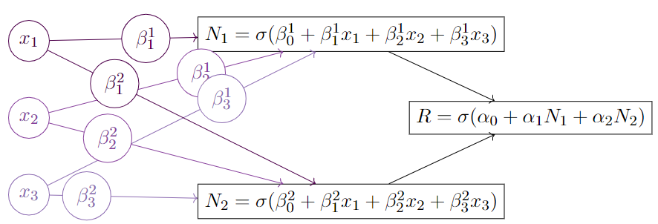
5.2 Neural Networks
E “empilhamos-as em sequência”, isto é, para os mesmos dados, fazemos várias regressões, e depois combinamos esses resultados intermediários em um resultado final:

Slide 57
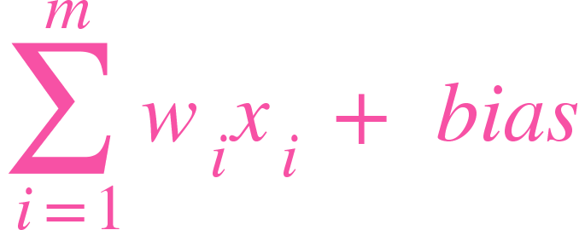
5.2 Neural Networks
Modelo de rede neural
Hidden layer
Input layer
Output layer
DADOS
PREDIÇÃO
Feedforward
Backpropagation

Slide 58
5.
Temas em Tipos de Dados

Slide 59
5.1 Tipos de Dados
Cross section: vários i’s para um t
Time series: vários t’s para um i
Painel: vários i’s para vários t’s
i | Y | X | Z
1 | y1 | x1 | z1
2 | y2 | x2 | z2
3 | y3 | x3 | z3
i | t | Y | X | Z
1 | 1 | y1,1 | x1 | z1
2 | 1 | y2,1 | x2 | z2
3 | 1 | y3,1 | x3 | z3
1 | 2 | y1,2 | x1,2 | z1,2
2 | 2 | y2,2 | x2,2 | z2,2
3 | 2 | y3,2 | x3,2 | z3,2
i | Y | X | Z
1 | y1 | x1 | z1
2 | y2 | x2 | z2
3 | y3 | x3 | z3

Slide 60
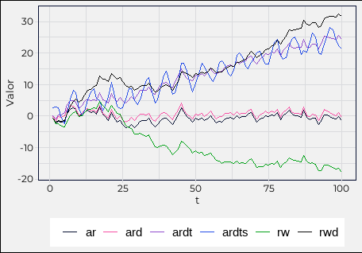
5.2 Características de Séries Temporais
Foco na relação do presente com o passado – autocorrelação
Estacionariedade: o processo gerador dos dados não se altera ao longo do tempo
Estacionariedade fraca: média e autocorrelação iguais em todas as janelas
Não estacionariedade pode ser determinística ou estocástica.
”Tirar a tendência ou a primeira diferença?”

Slide 61
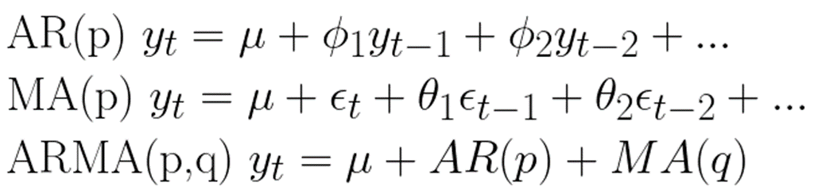
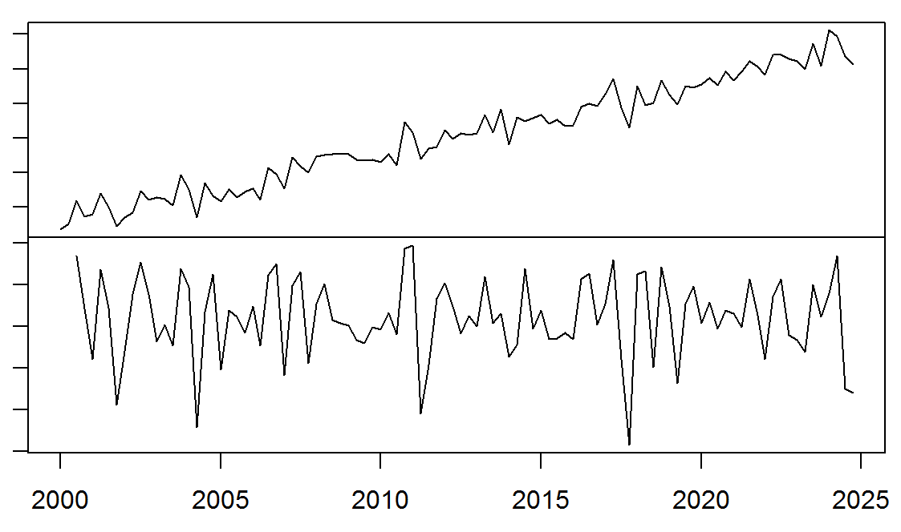
5.3 Regressão com Séries de Tempo
Passado da série influencia o presente:
Medidas de autocorrelação: ACF, PACF, e CCF
Não estacionariedade (primeira série) pode gerar correlação espúria. Tiramos a primeira diferença (segunda série) – modelo ARIMA

Slide 62
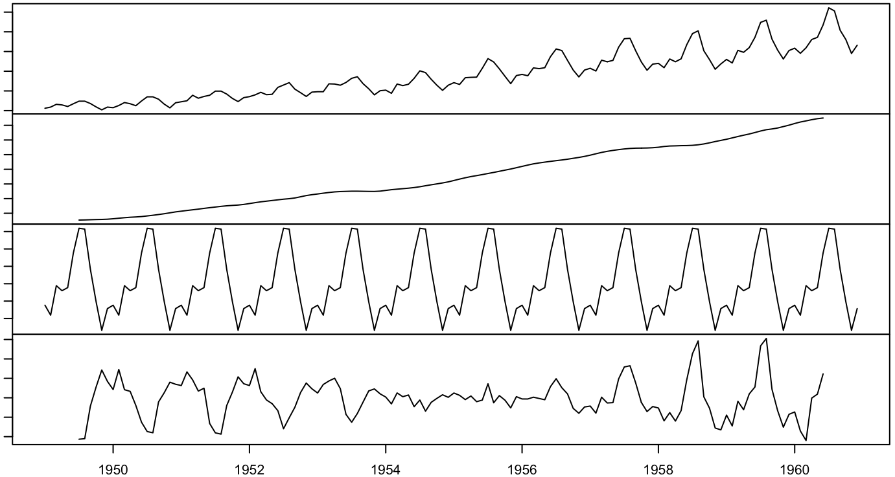
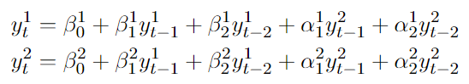
5.3 Regressão com Séries de Tempo
Sazonalidade e a decomposição STL (figura 2)
Outros modelos: ARCH, SARIMA, ARIMAX, VAR

Slide 63
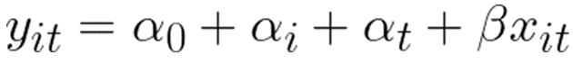
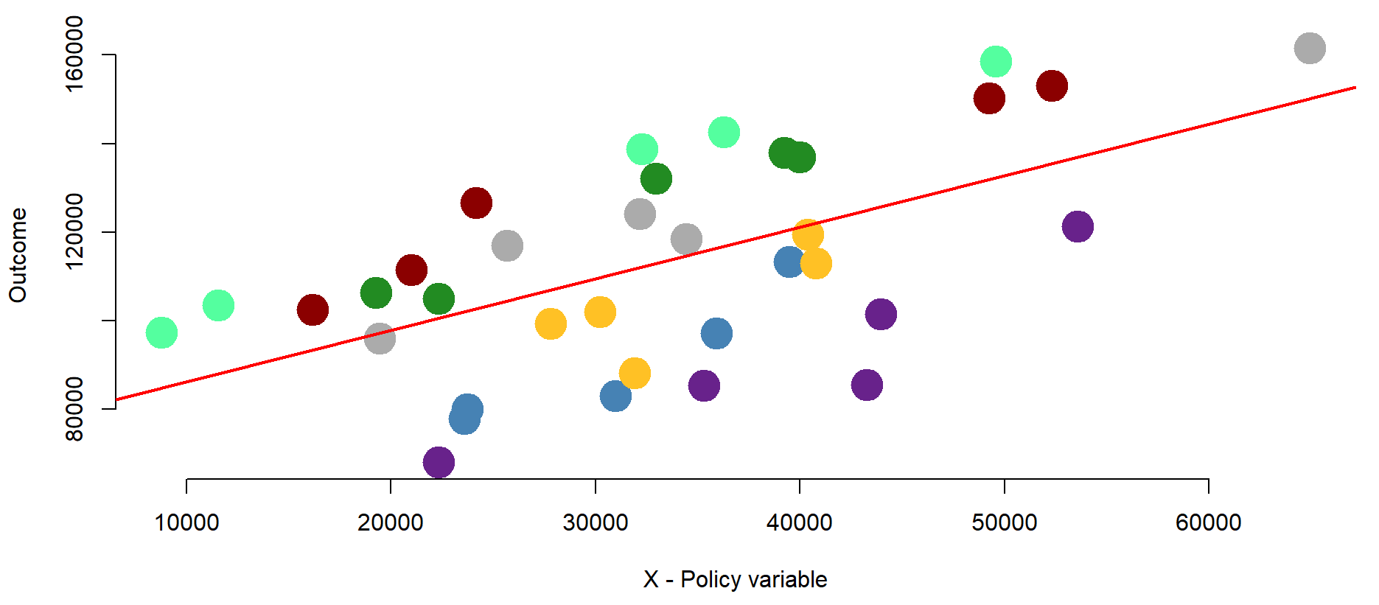
5.4 Regressão com Painéis
Adicionamos um intercepto para cada período e para cada indivíduo (modelo de Fixed Effects)
Interceptos incluem qualquer variável constante no tempo, ou no indivíduo

